Slide 1

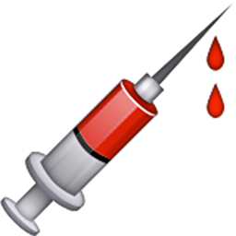
Я ВЫБИРАЮ
ЖИЗНЬ!

Slide 2

ТЕМА: Проблемы, связанные с ВИЧ/СПИД, профилактика
ВИЧ-инфекции

Slide 3
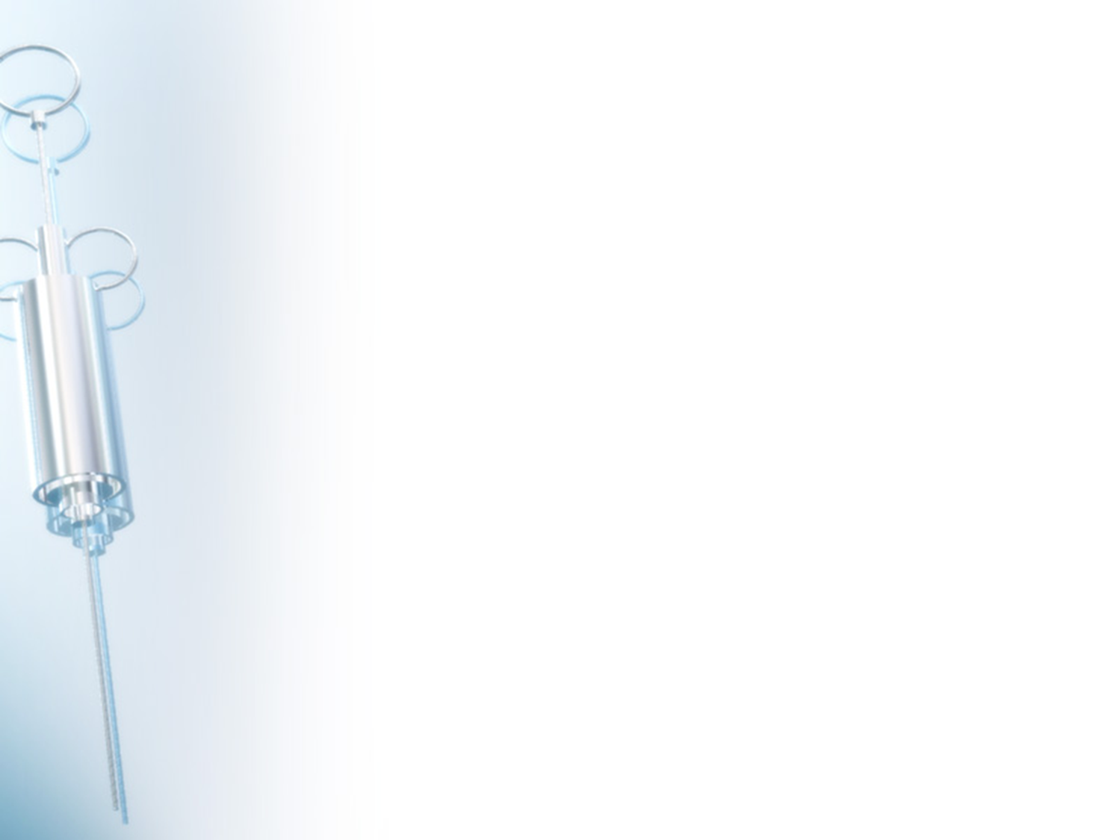
Это страшное слово - СПИД
СПИД – это заболевание, которое вызывается ВИЧ-инфекциями. Это вирус, лечения для которого не придумано на сегодняшний момент. Он может быть смертельно опасным для человека.
Ученые уверены, что заболевание начало передаваться от животных, а именно от обезьян и произошло это в 1926 году. СПИД начал распространяться с Африканских стран. До тридцатых годов вирус не давал о себе знать. А в 1959 году был зафиксирован случай, когда от него погиб мужчина, проживающий в Конго. Медиками не было точно подтверждено, что смерть наступила из-за СПИДа, это лишь предположения. Это был первый случай.
Через десять лет у проституток были выявлены симптомы СПИДа, из-за развратной половой жизни. В то время медики, не обратили на это внимание, и списали все на пневмонию. Еще через девять лет симптомы выявили у гомосексуалистов из Швеции, Танзании, США и Таити.
К 1981 году была выявлена новая болезнь, которая пошла от гомосексуалистов. Когда к нему отнеслись серьезно, то в США удалось выявить более четырехсот носителей ВИЧ-инфекции, половина из которых умерла. В те годы болезнь называли "гомосексуальный рак". В том же году ученым из Америки было описано новое заболевание, которое сегодня называют СПИД. А в мире болезнь получила такое название к 1982 году.

Slide 4
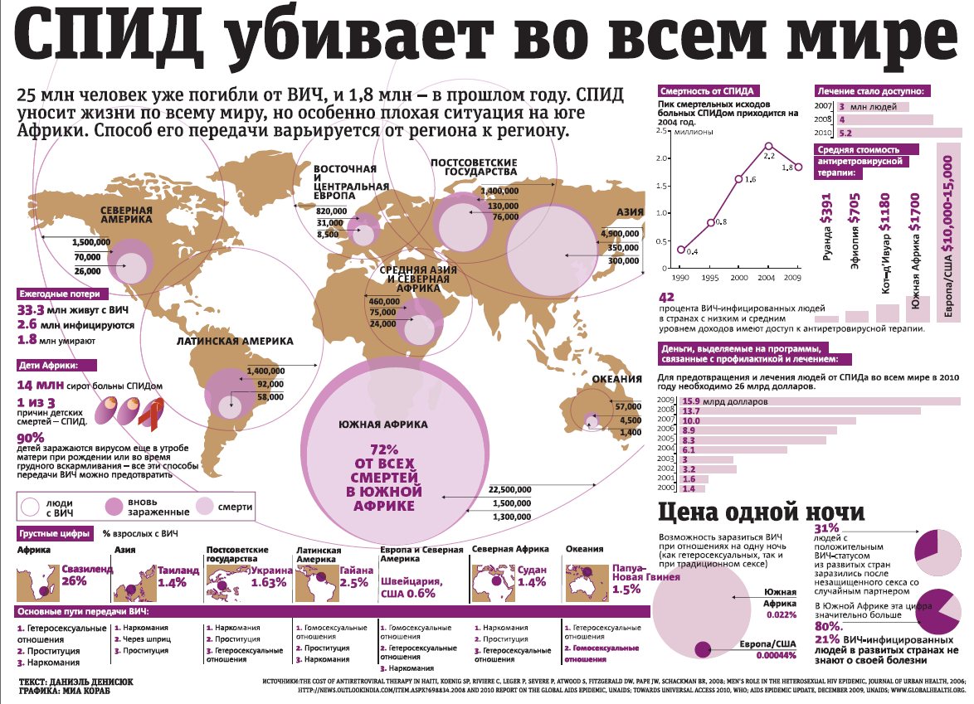

Slide 5
Статистика по Ивановской области
Эпидемиологическая ситуация по ВИЧ-инфекции в Ивановской области, как и в целом по России, остается сложной. По данным областного департамента здравоохранения, на конец апреля текущего года в Ивановской области зарегистрировано 8857 человек, инфицированных ВИЧ, из них в 2016 году вновь выявлено 693 человека.
За все годы наблюдения умерло в Ивановской области 1796 человек с ВИЧ-инфекцией.
Распространенность ВИЧ – инфекции среди населения административных районов области носит неоднородный характер.
ОСНОВНАЯ ЧАСТЬ ПРОЖИВАЕТ В гг.
ИВАНОВО, КОХМА, КИНЕШМА, ШУЯ и ВИЧУГА.

Slide 6
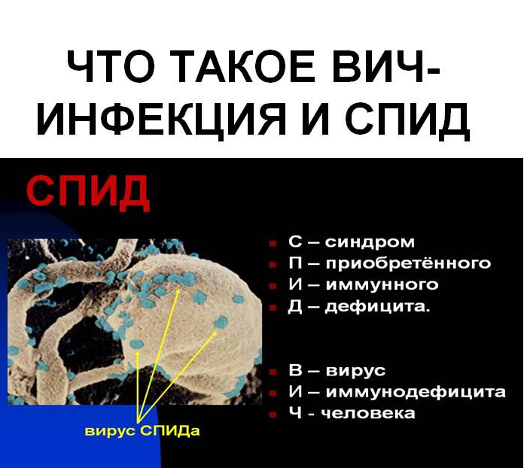


Slide 7

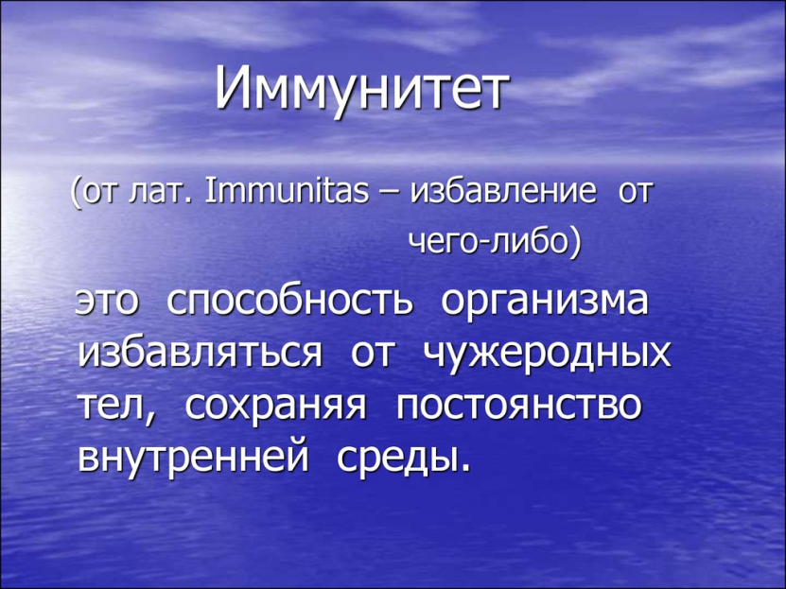
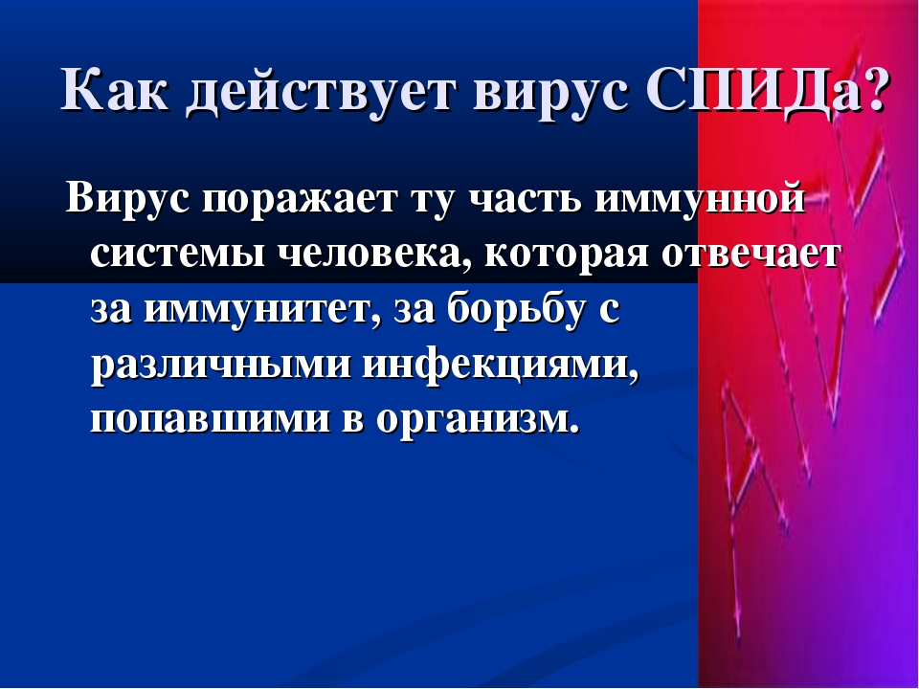
Что такое иммунитет и
для чего он нужен человеку.

Slide 8
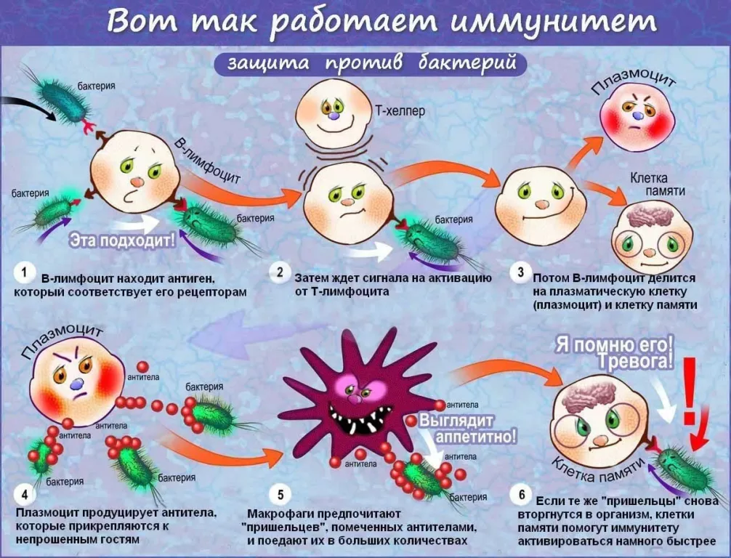

Slide 9
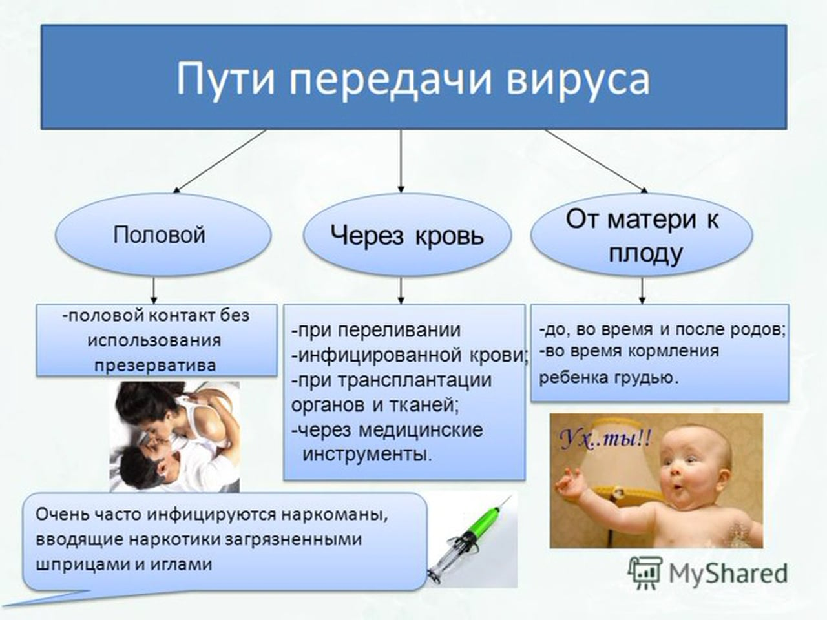

Slide 10

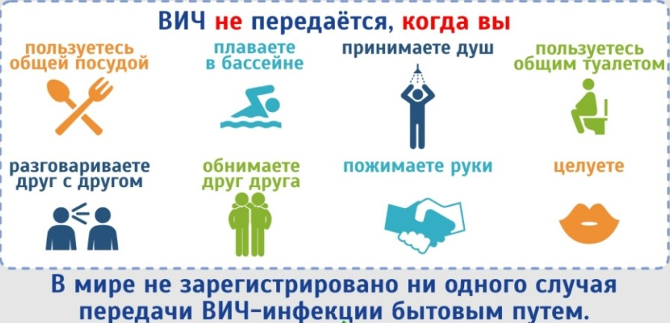

Slide 11


Важно помнить!

Slide 12
Узелки на память…
Вирус ВИЧ проникает в организм только через повреждённые кожные покровы и слизистые оболочки.
ВИЧ может поражать многие органы и системы, но более других страдает иммунная система.
Клинические проявления ВИЧ зависят от стадии инфекционного процесса:
1. Инкубационный период
2. Острая фаза
3. Бессимптомная стадия
4. Генерализованная лимфаденопатия
5. СПИД связанный комплекс
6. СПИД.

Slide 13

Инкубационный период длится с момента проникновения вируса в организм человека и до образования антител. Длительность его от 2-3 недель до 1 года, в среднем 2-3 месяца.
Острая фаза отмечается у половины ВИЧ инфицированных. Это первичный ответ на образование антител. Основной симптом - лимфаденопатия. Слабость, ночная потливость, длительный субфебрилитет. Так же могут быть различные высыпания на слизистой оболочке и кожных покровах, напоминающие инфекционный мононуклеоз или краснуху. Могут быть артралгии, миалгии. Может быть кандидоз полости рта.
Острая фаза длится от нескольких недель до 2-3 месяцев, иногда дольше. Это зависит от состояния иммунитета. Когда иммунитет восстанавливается - острая фаза прекращается.
Бессимптомная стадия. Человек чувствует себя хорошо, и не считает себя больным. Единственный симптом, может быть, увеличение лимфоузлов, если они были увеличены в острую фазу. Если лимфоузлы не были увеличены в острую фазу, то обязательно увеличатся в конце бессимптомной стадии.
Эта стадия длится несколько лет. Может длиться до 10 лет.
Генерализованная лимфаденопатия - характеризуется увеличением двух и более лимфатических узлов, в двух и более разных группах. Лимфатические узлы безболезненны, эластичны, не спаянные друг с другом и окружающими тканями. Они могут то увеличиваться то уменьшаться, это связанно с активностью вируса. Лимфатические узлы могут атрофироваться в последней терминальной стадии ВИЧ. Этот период длится от нескольких лет до 5.
СПИД связанный комплекс - грибковые и герпетические поражения кожи и слизистых. Необъяснимая лихорадка более 1 месяца. Необъяснимая диарея более 1 месяца, с потерей массы тела более 10%. Гнойничковые поражения кожных покровов. Повторные фарингиты, отиты, синуситы, которые вначале хорошо поддаются лечению обычными методами, но постепенно приобретают затяжной характер. Может быть очаговый туберкулёз лёгких. Без лечения период длится 12-18 месяцев. При лечении можно продлить жизнь на несколько лет.
СПИД - конечная терминальная стадия. Характерны вторичные заболевания, от которых больные и погибают. Это так называемые СПИД-маркерные заболевания. Без лечения этот период длится от нескольких месяцев до 1 года. При своевременно начатом и эффективном лечении больной может прожить до 3-5 лет.

Slide 14
По всем интересующим Вас вопросам вы можете обратится в
Центр по профилактике и борьбе со СПИД и инфекционными
Заболеваниями Ивановской области.
Почтовый адрес:
153000 г. Иваново
ул. Станко, д. 29 Литер Г
Приемная главного врача:
+7 (4932) 48-24-50
Регистратура:
+7 (4932) 30-04-42
с 7.30 до 15.12
Телефон доверия:
+7 (4932) 30-04-29
с 8.00 до 15.00
E-mail:
ivspeedcentr@mail.ru

Slide 15
СПАСИБО
ЗА ВНИМАНИЕ!

